Slide 1
Количество теплоты. Единицы количества теплоты.
Тип урока: комбенированный.
Цель урока: Изучить что такое количество теплоты; как она обозначается и что она значит, в каких единицах она единицы измеряется.

Slide 2
План урока:
1. Повторение пройденной темы.
2. Изучение нового материала.
3. Практическая работа.
4. Закрепление пройденной темы.
5. Анализ урока.
6. Домашнее задание.

Slide 3
Вопросы для повторения:
Каким видом теплопередачи к нам поступает энергия от солнца?
Что такое излучение?
Какие тела в солнечную погоду лучше нагреваются (темные или светлые)?
Почему весной снег в городе тает быстрее, а на полях медленнее?
Все ли тела излучают энергию и почему?

Slide 4
Какими способами можно изменить внутреннюю энергию тела?
Внутренняя энергия тела
Совершение работы
Теплопередача

Slide 5
Виды теплопередачи:
Теплопроводность
Конвекция
Излучение
Внутренняя энергия тела меняется за счет энергии переданной телу или отданным телом.

Slide 6
Q – количество теплоты.
Количество теплоты это энергия которую получает или теряет тело при теплопередаче.
-Q
Тело
отдает
+Q
Тело
получает

Slide 7
От чего зависит количество теплоты?
На примерах ответим на этот вопрос:

Slide 8
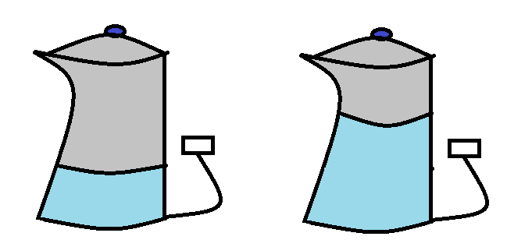
Пример первый:
В каком чайнике вода закипит быстрее?

Slide 9
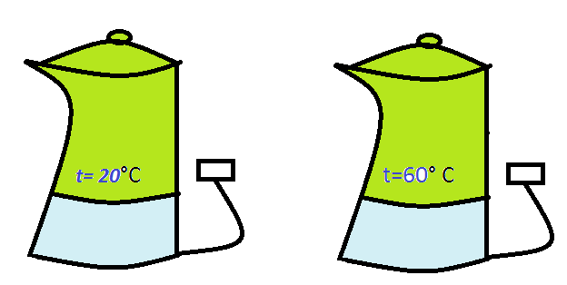
Пример второй;
В каком чайнике вода закипит быстрее?

Slide 10
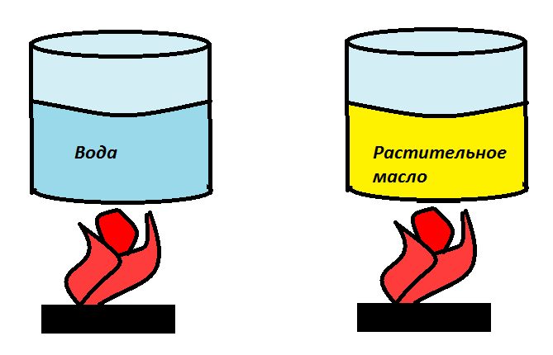
Пример третий:
Что быстрей нагреется, вода или растительное масло?

Slide 11
Вывод:
Количества теплоты которое необходимо для нагревания тела ( или выделяемое при остывании), зависит от массы этого тела, от изменения его температуры и от рода вещества.

Slide 12
В каких единицах измеряют количество теплоты?
Количество теплоты измеряют
в Джоулях (Дж)
1 мДж = 0,001 Дж
1 к Дж = 1000 Дж
1 МДж = 1000000 Дж

Slide 13
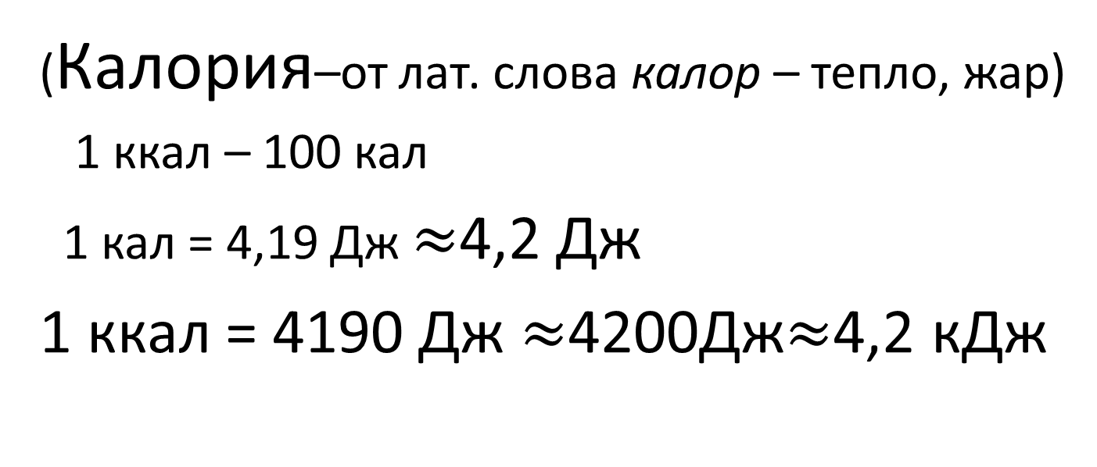
Однако измерять количество теплоты ученые стали задолго до того, как в физике появилось понятие энергии. Тогда была установлена особая единица измерения количества теплоты – КОЛОРИЯ (кал)
(Калория–от лат. слова калор – тепло, жар)
1 ккал – 100 кал
1 кал = 4,19 Дж $≈$4,2 Дж
1 ккал = 4190 Дж $≈$4200Дж$≈$4,2 кДж

Slide 14
Практическая работа:
Класс делится на 4 группы учеников или на 8 групп учеников.
Каждой группе предлагаются карточки или продукты для определения количества теплоты через калории.

Slide 15
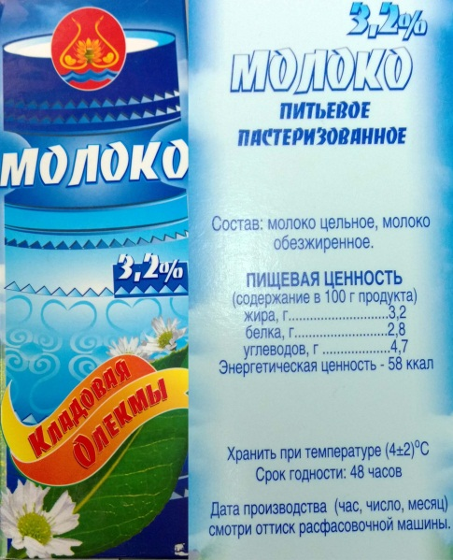
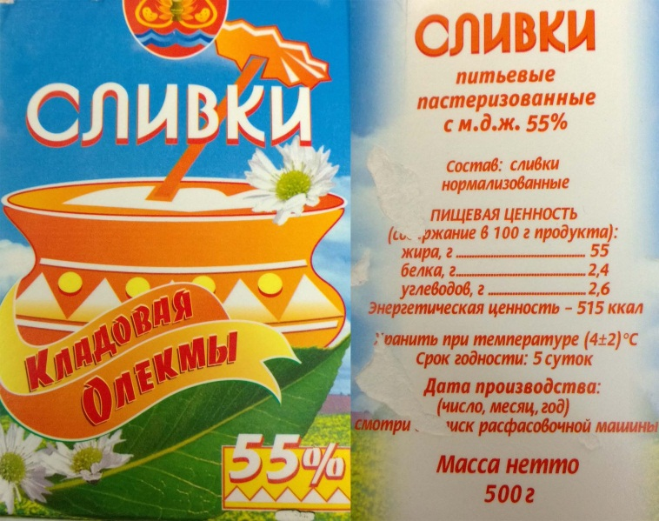
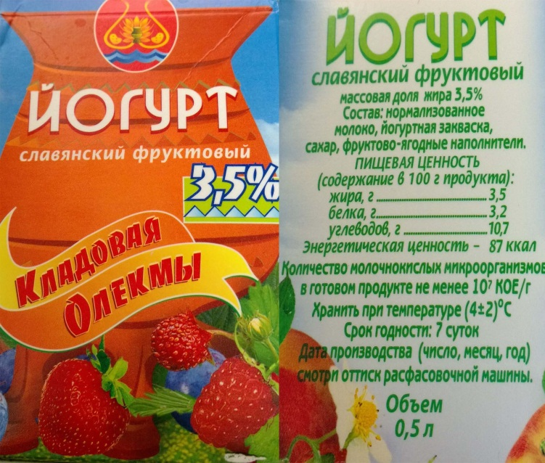
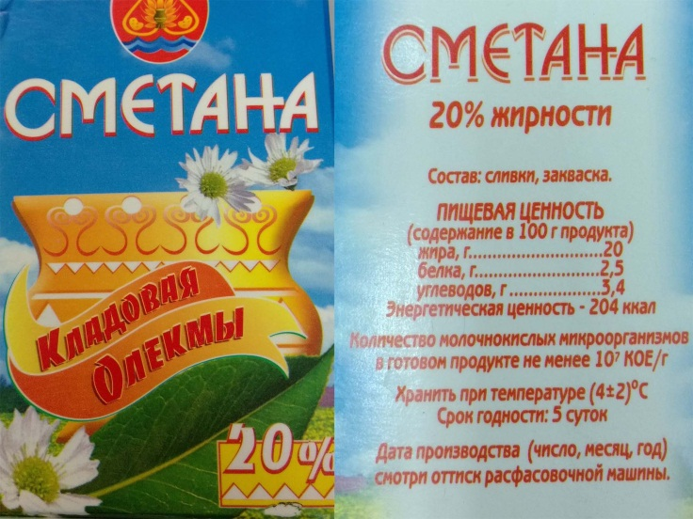
Практическая работа « Определение ккалорий в молочных продуктах»:

Slide 16

Определите сколько ккалорий содержит сливки и переведите в Джоули и в к Джоули.
Найдите сколько ккалорий соответствует 1 грамму продукта.

Slide 17

Определите сколько ккалорий содержит молоко и переведите в Джоули и в к Джоули.
Найдите сколько ккалорий соответствует 1 грамму продукта.

Slide 18
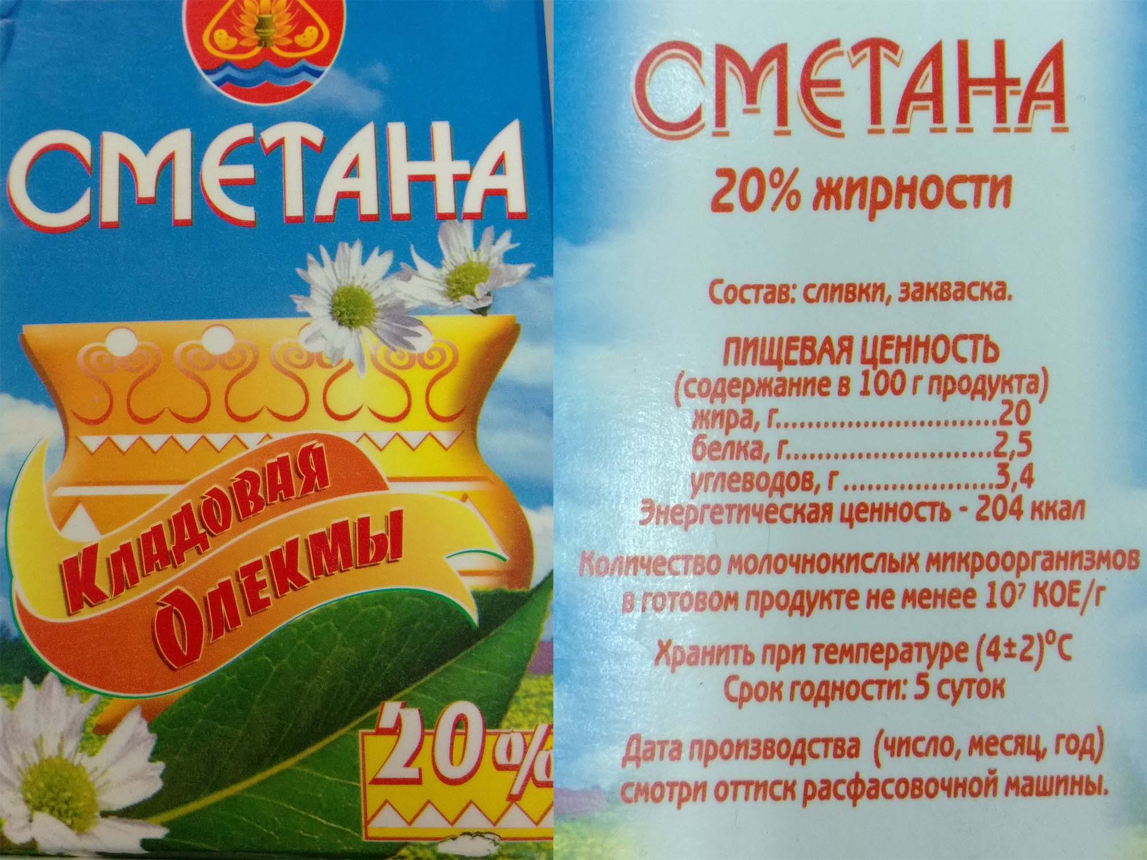
Определите сколько ккалорий содержит сметана и переведите в Джоули и в к Джоули.
Найдите сколько ккалорий соответствует 1 грамму продукта.

Slide 19

Определите сколько ккалорий содержит йогурт и переведите в Джоули и в к Джоули.
Найдите сколько ккалорий соответствует 1 грамму продукта.

Slide 20
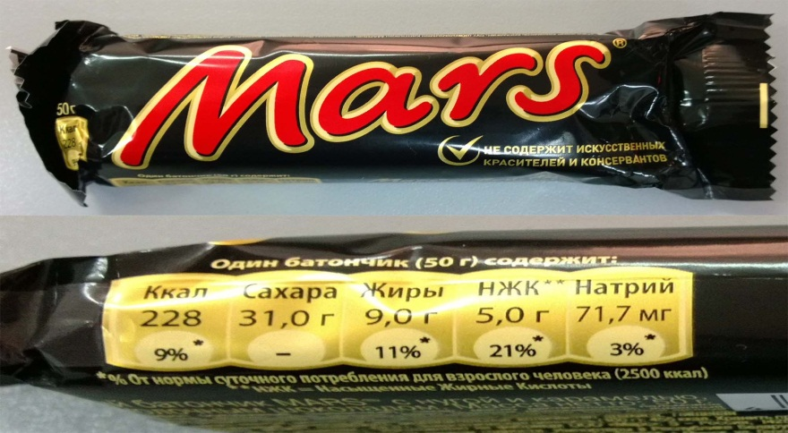
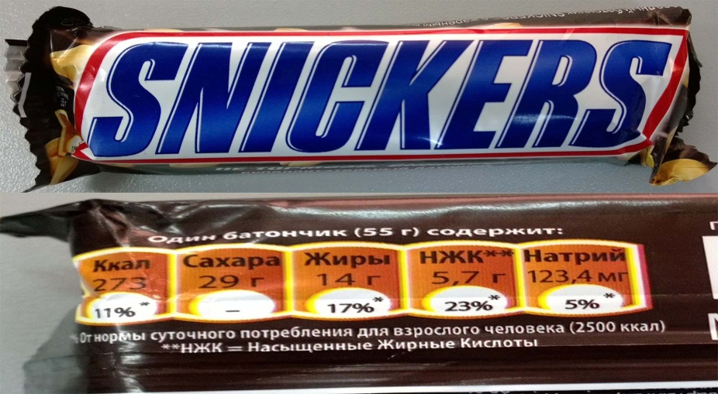
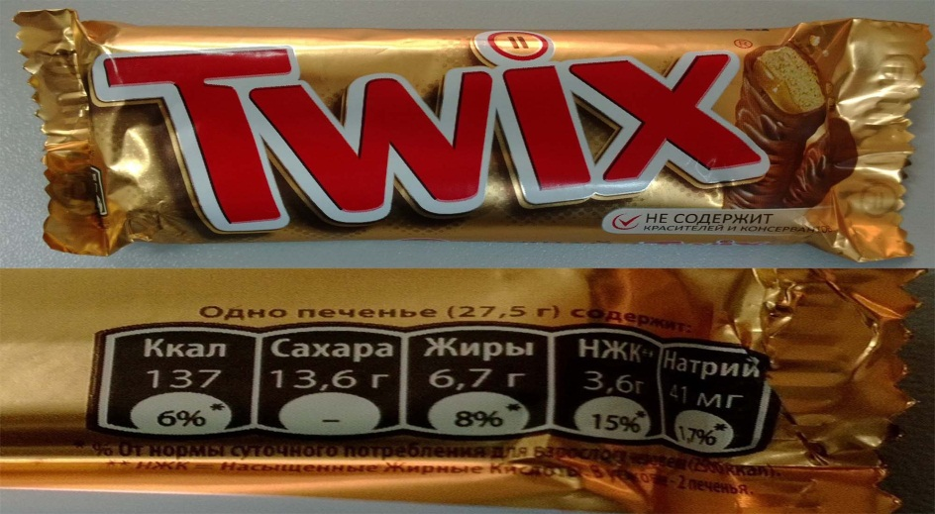
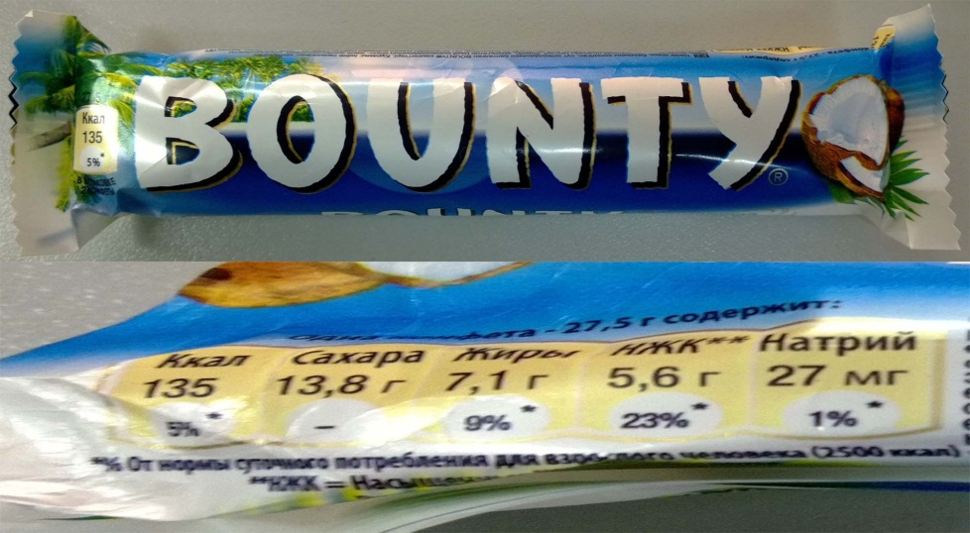
Практическая работа « Определение ккалорий в шоколадных батончиках»:

Slide 21

Определите сколько ккалорий содержит батончик «Марса» и переведите в Джоули и в к Джоули.
Найдите сколько ккалорий соответствует 1 грамму продукта.

Slide 22

Определите сколько ккалорий содержит батончик «Сникерс» и переведите в Джоули и в к Джоули.
Найдите сколько ккалорий соответствует 1 грамму продукта.

Slide 23

Определите сколько ккалорий содержит батончик «Твикс» и переведите в Джоули и в к Джоули.
Найдите сколько ккалорий соответствует 1 грамму продукта.

Slide 24

Определите сколько ккалорий содержит батончик «Баунти» и переведите в Джоули и в к Джоули.
Найдите сколько ккалорий соответствует 1 грамму продукта.

Slide 25
Вопросы для закрепления пройденного материала:
Что такое количество теплоты?
Как зависит количество теплоты от изменения температуры тела?
Почему нельзя только по изменению температуры тела судить о полученном им количестве теплоты?
Как зависит количество теплоты от массы тела?
Какими единицами измеряют внутреннюю энергию и количество теплоты?
Чему равен 1 ккал в Джоулях ?

Slide 26
Домашнее задание:
Прочитать & 7 страница 18
Найдите ответ на вопрос (в интернете, в справочниках и другой литературе ) «Сколько ккалорий рекомендуется употреблять в сутки взрослому человеку и ребенку?» Переведите в кДж.

